Slide 1
Sistema de Transporte Coletivo Municipal
Evolução Recente das Receitas e Despesas
Fatores determinantes dessa evolução
Possibilidades adicionais para otimização
Maio/2023

Slide 2
Receitas e Despesas

Slide 3
Despesas e Fontes de Financiamento
R$ milhões
Sem quaisquer efeitos na demanda*, tarifa zero importa despesas adicionais de 6,5% da Receita Corrente Líquida => Equivale a 60% do Investimento da Prefeitura
(Dados de 2022).
 | 2019 | 2020 | 2021 | 2022
Operação | 8.633 | 7.249 | 7.587 | 10.133
Receitas Tarifárias | 5.545 | 4.009 | 4.333 | 5.155
Compensação Tarifária | 3.110 | 3.316 | 3.300 | 5.052
Tarifas (% RCL) | 10,2% | 6,8% | 6,3% | 6,5%
Compensação Tarifária (% RCL) | 5,7% | 5,6% | 4,8% | 6,4%
Fonte: SPTrans

Slide 4
Fatores Determinantes da Evolução Recente

Slide 5
Tarifas (desde Jan/2020)
PARA PAGAMENTO EM:
Dinheiro / Crédito Eletrônico Comum | R$4,40
Crédito Eletrônico Vale-Transporte | R$4,83
Crédito Eletrônico Estudante | R$2,20
Integração Ônibus + Metrô/CPTM Estudante | R$4,40
Integração Ônibus + Metrô/CPTM Comum | R$7,65
Integração Ônibus + Metrô/CPTM Vale-Transporte | R$9,24
BILHETE 24 horas
Crédito Eletrônico Comum | R$16,80
Integração Ônibus + Metrô/CPTM | R$22,52
BILHETE MENSAL
Crédito Eletrônico Comum | R$213,80
Integração Ônibus + Metrô/CPTM | R$338,00
GRATUIDADE: Maiores de 60 anos*, Estudantes, PCD
A tarifa de R$4,40, paga com Crédito Eletrônico Comum, permite até quatro embarques em ônibus diferentes, no período de 3 horas.
A Tarifa Integrada Comum de R$7,65 permite até três embarques em ônibus diferentes, no período de 3 horas e um embarque no sistema de trilhos, nas duas primeiras horas.
A tarifa de R$4,83, paga com Crédito Eletrônico Vale-Transporte(VT), permite até dois embarques em ônibus diferentes, em período de 3 horas.
A tarifa Integrada Ônibus + Metrô/CPTM Vale-Transporte de R$9,24 permite um embarque em ônibus, em até 3 horas e um embarque no sistema de trilhos nas duas primeiras horas.
A tarifa de R$2,20, paga com Crédito Eletrônico Estudante, permite até quatro embarques em ônibus diferentes, no período de 2horas.
A Tarifa Mensal dá direito a 10 embarques/dia durante 31 dias corridos.
A Tarifa 24 horas dá direito a 10 embarques durante 24 horas corridas.

Slide 6
Vale Transporte (LF 7.418/1985)
Lógica: Custo Total do Sistema/Passageiros (1ºembarque)
“Contribuintes paulistanos não subsidiam obrigação das empresas”
Projeção SPTrans para 2020 -> Definiu tarifas de 2020:
Custo Médio Mensal projetado (A): R$748.200.283,23
Passageiros por mês projetado(B): 141.308.733
Valor(A/B): R$4,83
Atenção: Valores apurados* de 2020 -> R$ 6,62
Valores apurados* de 2021 -> R$ 6,47
Valores apurados* de 2022 -> R$ 7,06
*Cálculo próprio: Despesas de Operação/Estimativa de 1ºs embarques

Slide 7
Integração com Trilhos
Comum Vale Transporte
Tarifa Ônibus: R$4,40 R$4,83
Tarifa Trilhos: R$4,40 R$4,83
Soma(A): R$8,80 R$9,66
Tarifa Integração(B): R$7,65 R$9,24
Subsídio adicional (A-B): R$1,15 R$0,42
Município R$0,77 R$0,00
Estado R$0,38 R$0,42

Slide 8
Passageiros Transportados (Viagens)
Fonte: SPTrans – Indicadores do Sistema de Transporte

Slide 9
Evolução da Frota e da Demanda
 | Frota em Operação | % Frota | Pessoas | % Pessoas | Viagens | % Viagens | Viagens/ Pessoa | Linhas em Operação
Antes Pandemia | 12.814 | 100% | 3.273.392 | 100% | 9.052.408 | 100% | 2,77 | 1.316
20/03/2020 | 12.814 | 100% | 1.676.478 | 51% | 4.501.768 | 50% | 2,69 | 1.265
31/03/2020 | 5.249 | 41% | 912.135 | 28% | 2.333.812 | 26% | 2,56 | 1.012
01/06/2020 | 8.394 | 66% | 1.189.320 | 36% | 3.187.946 | 35% | 2,68 | 1.013
31/07/2020 | 10.976 | 86% | 1.650.440 | 50% | 4.492.447 | 50% | 2,72 | 1.265
30/09/2020 | 11.160 | 87% | 1.875.491 | 57% | 5.169.134 | 57% | 2,76 | 1.267
30/11/2020 | 11.271 | 88% | 1.965.151 | 60% | 5.320.802 | 59% | 2,71 | 1.269
01/02/2021 | 11.308 | 88% | 1.907.367 | 58% | 5.190.091 | 57% | 2,72 | 1.273
31/03/2021 | 11.308 | 88% | 1.310.581 | 40% | 3.620.498 | 40% | 2,76 | 1.268
31/05/2021 | 11.312 | 88% | 1.842.859 | 56% | 5.058.453 | 56% | 2,74 | 1.268
30/07/2021 | 11.312 | 88% | 1.891.703 | 58% | 5.238.868 | 58% | 2,77 | 1.268
30/09/2021 | 11.676 | 91% | 2.217.657 | 68% | 6.165.935 | 68% | 2,78 | 1.272
30/11/2021 | 11.676 | 91% | 2.409.035 | 74% | 6.634.223 | 73% | 2,75 | 1.276
31/01/2022 | 11.685 | 91% | 2.073.020 | 63% | 5.719.803 | 63% | 2,76 | 1.273
31/03/2022 | 11.943 | 93% | 2.567.950 | 78% | 7.050.875 | 78% | 2,75 | 1.278
31/05/2022 | 11.925 | 93% | 2.552.228 | 78% | 7.103.215 | 78% | 2,78 | 1.280
01/08/2022 | 11.925 | 93% | 2.433.739 | 74% | 6.720.175 | 74% | 2,76 | 1.282
30/09/2022 | 11.925 | 93% | 2.464.147 | 75% | 6.606.890 | 73% | 2,68 | 1.282
30/11/2022 | 11.925 | 93% | 2.409.712 | 74% | 6.430.408 | 71% | 2,67 | 1.282
31/01/2023 | 11.071 | 86% | 2.288.034 | 70% | 6.335.067 | 70% | 2,77 | 1.278
08/03/2023 | 11.921 | 93% | 2.520.492 | 77% | 6.975.021 | 77% | 2,77 | 1.278
Fonte: SPTrans – Situação dos Ônibus na Cidade de São Paulo

Slide 10
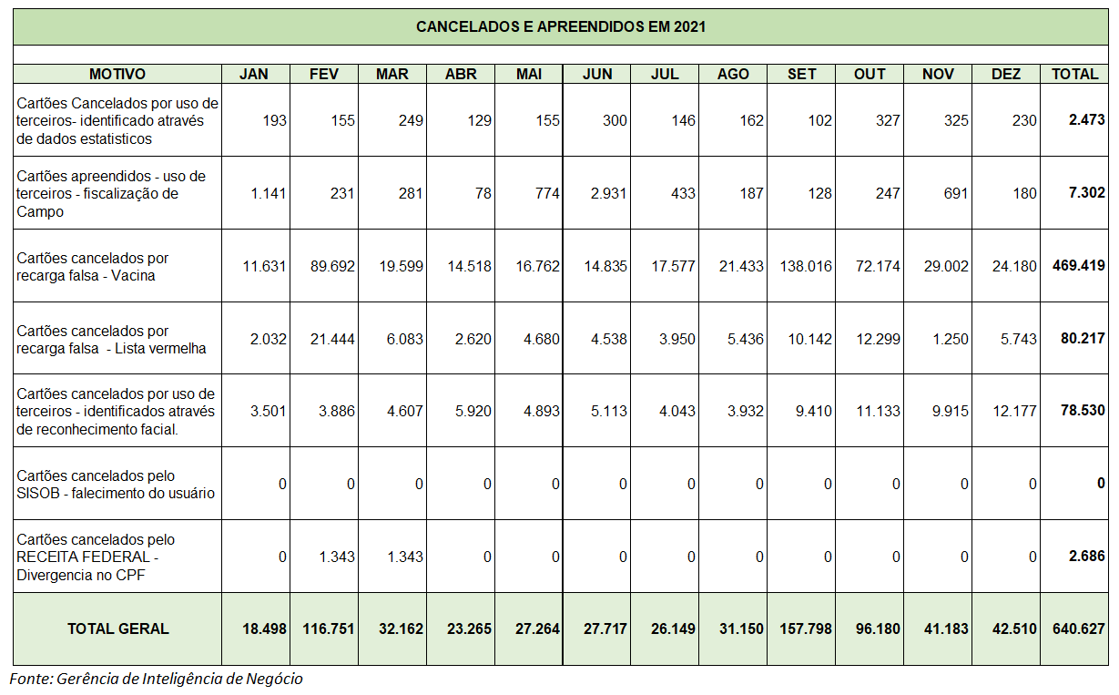
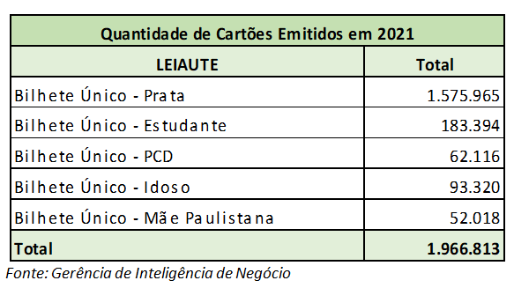
Gestão do BU
Fonte: SPTrans – Relatório Integrado da Administração –2021

Slide 11
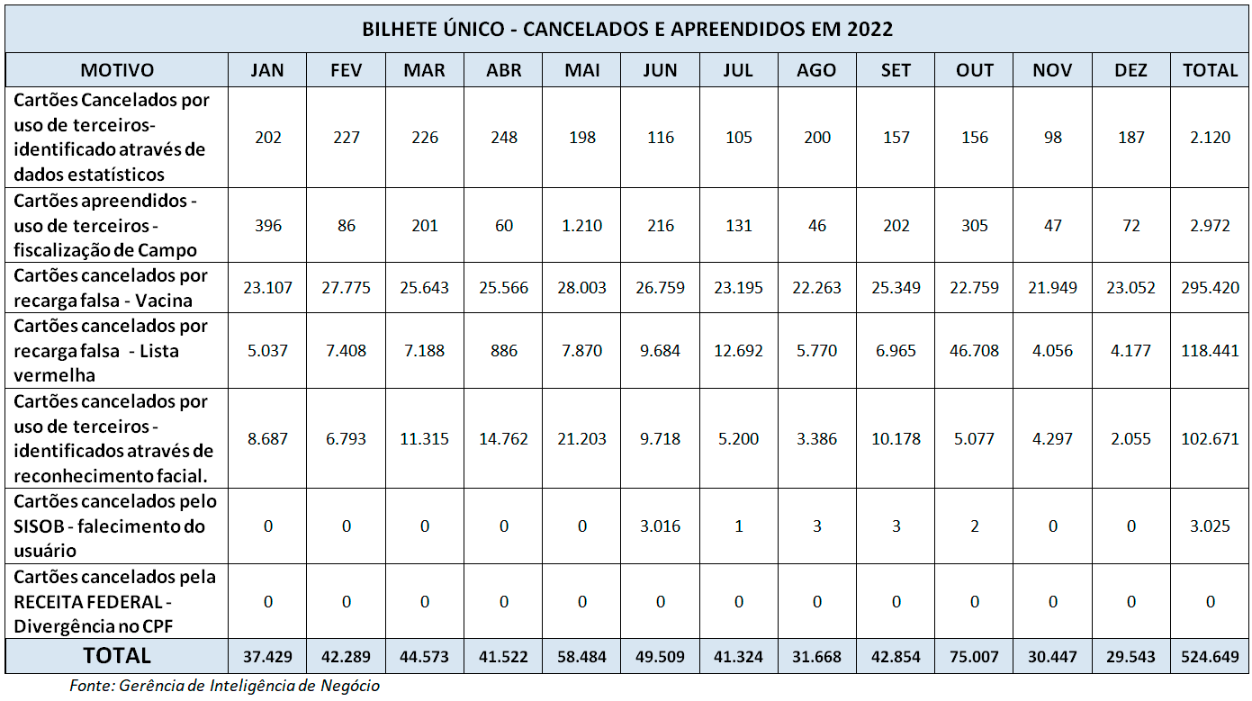
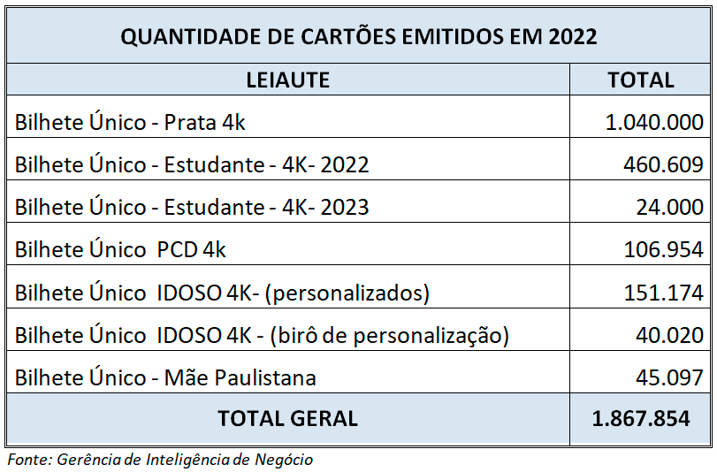
Gestão do BU
Fonte: SPTrans – Relatório Integrado da Administração – 2022

Slide 12
Possíveis Otimizações Adicionais

Slide 13
Possíveis Otimizações Adicionais
R$ milhões
Cobradores (Estrutural e Artic. Regional): $ 754 mi/ano
Fonte: SPTrans
Eletrificação da Frota*:
Investimento via Prefeitura** (Externalidades Positivas)
Economia de Custeio (Combustível/Manutenção)
* Compromisso estabelecido na política de mudança climática da Prefeitura de São Paulo, instituída pela Lei municipal n° 14.933 de 2009 (alterada pela Lei n° 16.802 de 2018).
** Eletrificação da etapa inicial (2.600 un.) via Prefeitura representa economia de
$ 5 bilhões, segundo SEFAZ/PMSP

Slide 14
Obrigado

